Slide 1
百分数
折 扣

Slide 2
1. 理解“折扣”的含义，掌握原价、现价和折扣之间的关系，
能自主解决有关折扣的实际问题；
2. 经历解决问题的过程，发现折扣问题与百分数问题的联系，
能灵活合理地选择解决问题的方法，培养学生运用知识解决
实际问题的能力；
3. 体会数学与实际生活的联系，获得用数学解决问题的成功
体验，培养学生的应用意识。

Slide 3
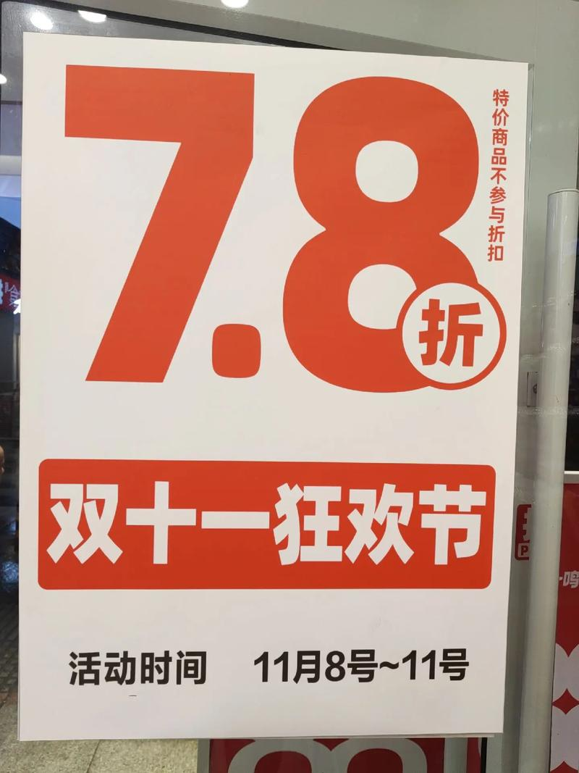



在生活中，你见过打折吗？
“折扣”是商业活动中的一个专用名词，是商家促销的一种常用手段。

Slide 4
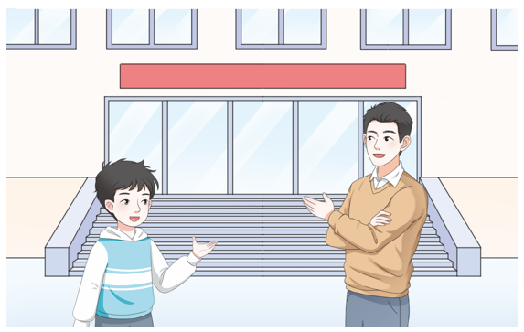
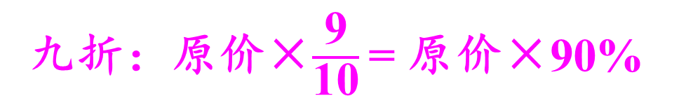
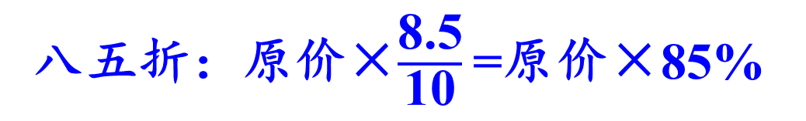
八五折就是原价的……
商店有时会采用打折扣
销售的方式，降价出售
商品，俗称“打折”。
九折就是原价的 90%。
“几折”表示什么？
九折：原价×$\frac{\text{9}}{\text{10}}$ = 原价×90%
八五折：原价×$\frac{\text{8.5}}{\text{10}}$ =原价×85%
几折就表示十分之几，也就是百分之几十。

Slide 5


七五折
“七五折”表示 ( ) 是 ( ) 的 ( ) %。
现价
原价
75
八七折
“八七折”表示 ( ) 是 ( ) 的 ( ) %。
现价
原价
87

Slide 6
1
（1）爸爸要给小雨买一辆自行车，原价 280 元，现在
打八五折出售。买这辆自行车要用多少钱？
八五折
表示什么意思？
怎么求？
表示这辆自行车按原价的 85％ 出售。
求原价的 85％ 是多少，
用乘法计算。
280×85% = 238（元）
答：买这辆自行车要用 238 元。

Slide 7

（2）一个电水壶原价 160 元，现在打九折出售，与原价
相比，便宜了多少钱？
和第（1）题相比，有什么不同？
第（1）题：知道原价、折扣，求现价；
第（2）题：知道原价、折扣，求便宜了多少钱。
说一说你是怎么解决这个问题的。

Slide 8
（2）一个电水壶原价 160 元，现在打九折出售，与原价
相比，便宜了多少钱？
方法一: 先求现价，再用原价减去现价，
求出便宜了多少钱。
160×90% = 144（元）
160－144 = 16（元）
方法二: 先求便宜的钱占原价的百分之多少。
160×(1－90% ) = 16（元）
答：便宜了 16 元。

Slide 9
归 纳
知道了其中两个量，你会求第三个量吗？
原价
折扣
现价
现价 = 原价×折扣
原价 = 现价÷折扣
折扣 = 现价÷原价
便宜的钱数 = 原价×（1－折扣）= 原价－原价×折扣

Slide 10

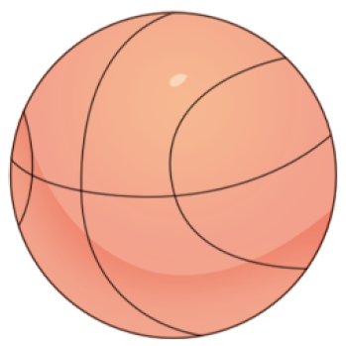

原价×折扣＝现价
【选自教材第85页 做一做】
算出下面各物品打折后的价钱。（单位：元）
六五折
七折
八八折
原价：80.00
现价：______
原价：105.00
现价：______
原价：35.00
现价：______
52
73.5
30.8

Slide 11
同学们，今天的数学课你们有哪些收获呢？
几折就表示十分之几，也就是百分之几十。
原价 × 折扣 ＝ 现价
原价－原价×折扣 ＝ 便宜的钱
原价×(1－折扣) ＝ 便宜的钱

